Slide 1

Gymnázium, Střední pedagogická škola, Obchodní akademie a jazyková škola s právem státní jazykové zkoušky, příspěvková organizace

Slide 2
Základní informace
adresa: Pontassievská 350/3, 669 02 Znojmo
ředitel: Mgr. Pavel Kolář
telefonní spojení: 515 158 101 (sekretariát)
web: www.gpoa.cz
e-mail: info@gpoa.cz

Slide 3
Důležité kontakty
Zástupkyně ředitele PaedDr. Ivana Herzigová
Mgr. Eva Barnetová
Výchovný poradce - Mgr. Eva Barnetová (515158119)
Metodik prevence - PhDr. Jan Navrátil
Vedoucí stravování - Daniel Kříž
Vedoucí vychovatelka (DM) - Mgr. Kateřina Polášková

Slide 4
1. Ročník osmiletého Gymnázia
G1.A – Gymnázium osmileté (prima)
79-41-K/81
třídní učitel: Mgr. Eva Suchá (515158106) sucha@gpoa.cz
kmenová učebna: 1.A / č. 126 Pontassievská 3, přízemí

Slide 5
Výuka 2021/2022
učební plán (www.gpoa.cz):
G1.A - 28 hodin týdně
rozvrh:
G1.A 1. – 6. vyuč. hod. (8:00 – 13:25)

Slide 6
Učební plán – G8
č. př. | Název | 1. | 2. | 3. | 4. | Celkem
5.1 | Český jazyk | 5 | 4 | 4 | 4 | 17
5.2 | Cizí jazyk 1 | 3 | 3 | 3 | 3 | 12
5.3 | Cizí jazyk 2 | 2 | 2 | 3 | 3 | 10
5.4 | Matematika | 4 | 4 | 4 | 4 | 16
5.5 | Informatika | - | - | 2 | 1 | 3
5.6 | Dějepis | 2 | 2 | 2 | 2 | 8
5.7 | Občanská výchova | 1 | 1 | 1 | 1 | 4
5.8 | Fyzika | 2 | 2 | 2 | 2 | 8
5.9 | Chemie | - | 2 | 2 | 2 | 6
5.10 | Biologie | 2 | 2 | 2 | 2 | 8
5.11 | Zeměpis | 2 | 2 | 2 | 2 | 8
5.12 | Hudební výchova | 1 | 1 | 1 | 1 | 4
5.13 | Výtvarná výchova | 2 | 2 | 1 | 1 | 6
5.14 | Tělesná výchova | 2 | 2 | 2 | 2 | 8
5.15 | 1. volitelný předmět | - | 1 | 1 | 2 | 4
 | Celkem | 28 | 30 | 32 | 32 | 122

Slide 7
Poznámka k UP – 1. ročník
G8 – 1 hodina ČJ je půlená
1 hodina M je půlená
2 hodiny NJ povinné

Slide 8
Další možné aktivity
Exkurze, přednášky, besedy, kurzy
Projekty:
Erasmus – partnerství škol (AJ, NJ)
KaPoDaV (finanční gramotnost)
Šachový klub při GPOA Znojmo
Pěvecký sbor ZNOIMIA
DofE – výchovný program vévody z Edinburghu
Vlastní projekty
(realizace podle současných podmínek)

Slide 9
Náklady na výuku
G1.A
učebnice budou žákům předány v den nástupu do školy
zákonní zástupci zajistí přezůvky a pomůcky dle požadavků jednotlivých vyučujících
pracovní sešity do jednotlivých předmětů – hradí sami
zámek na šatní skříňku (kvalitnější)
psací potřeby (+ Vv, Tv, M)
SRPŠ (200,-)

Slide 10
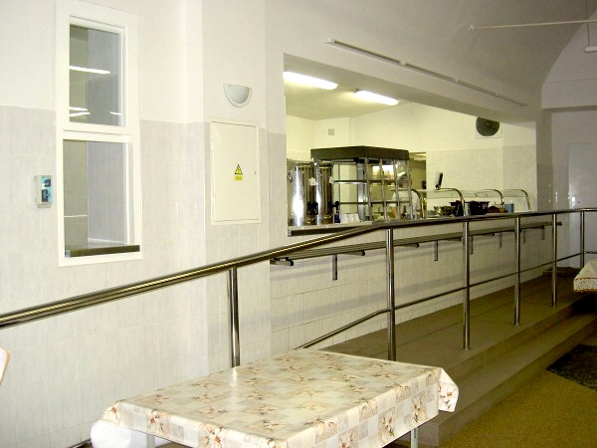
Stravování

Slide 11
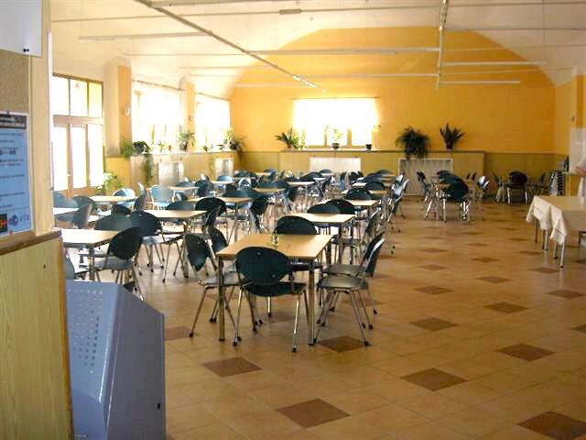
Stravování

Slide 12
Stravování
ŠKOLNÍ JÍDELNA
vchod z ulice Mládeže
kancelář v budově Domova mládeže (Alšova ulice 16)
tel: 702 170 080
cena obědů: žáci do 15 let= 27,- a žáci nad 15 let = 29,-
možnost výběru ze dvou jídel – elektronické objednávky
přihláška, inkaso (podpis ZZ), viz. www.gpoa.cz
poslední srpnový týden
zakoupení čipu (30,- ; třídní učitelé předají žákům při zahájení vyučování)

Slide 13
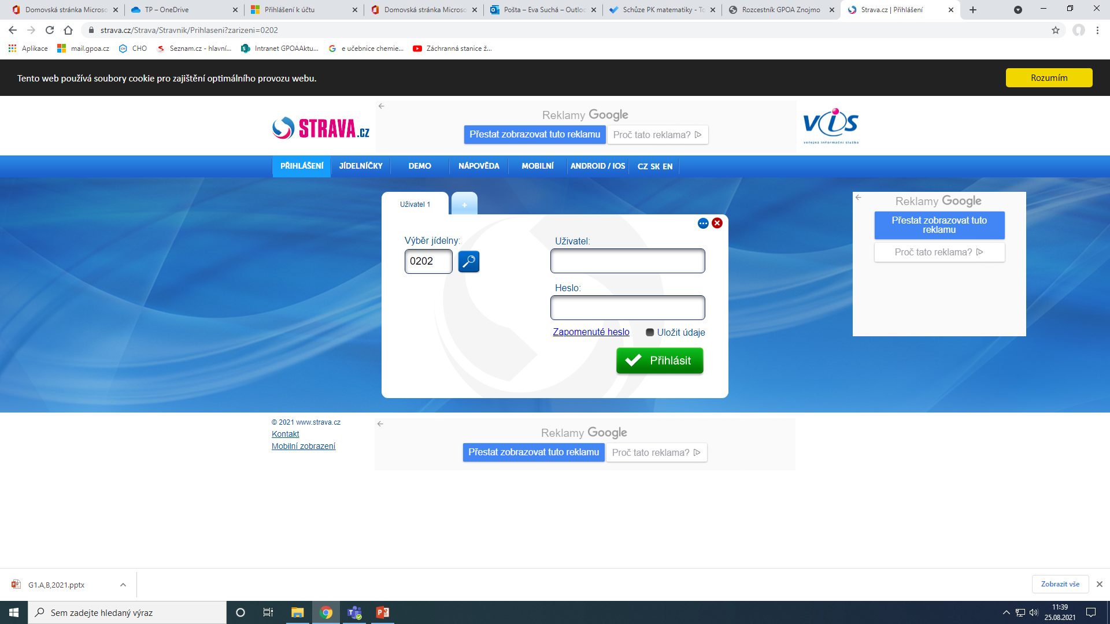
Elektronické objednávky:
https://www.strava.cz/Strava/Stravnik/Prihlaseni?zarizeni=0202

Slide 14
Odhlašování stravy
strava se dá přihlásit nebo odhlásit den předem do 8:00 hod.osobně, telefonicky, e-mailem a na www.strava.cz
v případě onemocnění žáka je možné odebrat dotovaný oběd do jídlonosiče pouze první den nemoci. Na další dny je nutné žáka ze stravování odhlásit
pokud si rodiče přejí obědy pro nemocného žáka odebírat i v dalších dnech, bude cena obědu zahrnovat kromě finančního normativu na nákup potravin i náklady věcné a mzdové
v souladu se školským zákonem a vyhláškou č. 107/2005 Sb., zajišťuje škola stravování pro žáky pouze ve dnech jejich pobytu ve škole

Slide 15
Upozornění
v případě, že žák odebere stravu v době nemoci nebo nebude odhlášen, stává se mimoškolním strávníkem a je nutné zaplatit stravné bez dotací v plné výši, včetně režie jako mimoškolní strávník. Veškeré svátky, prázdniny jsou automaticky odhlášeny. Za neodhlášenou a neodebranou stravu se neposkytuje věcná ani finanční náhrada. Při ukončení studia na škole je strávník povinen se odhlásit ze stravování, týká se to zejména platby přes účet

Slide 16
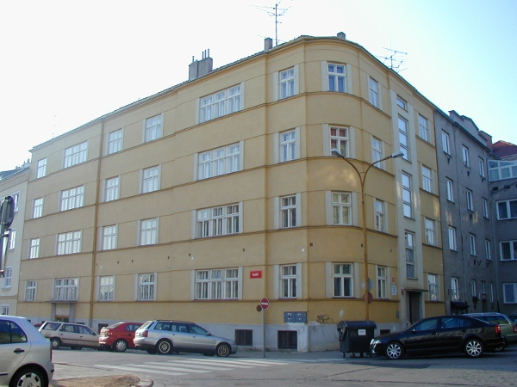
Domov mládeže + jídelna

Slide 17
Další služby
možnost občerstvení:
bufet ve druhém poschodí v budově školy na ulici Pontassievská 3
dále nápojové automaty a automat na drobné občerstvení

Slide 18
Základní seznámení se školním řádem
www.gpoa.cz
Spolupráce a komunikace třídního učitele a zákonných zástupců – kontakty - telefon, mail, e-omluvenka, omluvný list, schůzky, individuální pohovory
zákaz:
používání mobilních telefonů během výuky

Slide 19
Základní seznámení se školním řádem
Nepřítomnost ve výuce omlouvá:
zákonný zástupce do 3 pracovních dnů (telefonicky, SMS třídnímu učiteli nebo e-mailem třídnímu učiteli, omluvný list, e-omluvenka)
důvod absence je zaznamenán zákonným zástupcem v omluvném listě, ten žák předkládá třídnímu učiteli po příchodu do školy
v případě pochybností, může třídní učitel vyžadovat lékařské potvrzení absence
uvolnění z TV (doporučení lékaře a žádost ZZ) Formuláře pro uvolnění z tělesné výchovy (vše ve formátu DOC) ke stažení na webu www.gpoa.cz

Slide 20
Covid - 19
Při vstupu do budovy školy provádí žák dezinfekci rukou
Žák není vpuštěný do budovy školy, pokud jsou patrné příznaky onemocnění při příchodu do školy
Nezletilý žák odchází ze školy se zákonným zástupcem (kontakty)
Pokud se vyskytnou příznaky během výuky, žák je umístěný do izolace (klubovna + pedagogický dohled) a kontaktujeme rodiče
Velký důraz je kladen u všech činností na dodržování pravidel osobní hygieny a vzájemnou toleranci
Pobyt zákonných zástupců a cizích osob ve škole bude omezen
Distanční výuka podle novely školského zákona

Slide 21
SCREENINGOVÉ TESTOVÁNÍ VE ŠKOLÁCH ZÁŘÍ 2021
Ve školách proběhne preventivní screeningové testování dětí a žáků s frekvencí 3x po sobě
první test se provede 1. září, a dále se testuje v termínech 6. září a 9. září 2021.
Testování nepodstupují děti a žáci, kteří splní podmínky stanovené pro bezinfekčnost po očkování (14 dnů po plně dokončeném očkování) nebo po prodělaném onemocnění covid-19 (po dobu 180 dní od prvního pozitivního testu na covid-19), případně dítě nebo žák, který doloží negativní výsledek testu provedeného v odběrovém místě.
Pokud se dítě nebo žák screeningovému testování nepodrobí, bude se moci prezenční výuky účastnit, ale za podmínek nastavených mimořádným opatřením Ministerstva zdravotnictví (použití ochrany dýchacích cest po celou dobu pobytu ve škole a školském zařízení apod.).
Dětem a žákům, kteří mají pozitivní výsledek testování, je nadále zakázána osobní přítomnost na vzdělávání.

Slide 22
Komunikace
Třídní učitelé na první hodině zjistí kontakty (telefon, e-mail) na zákonné zástupce žáků a zapíšou do evidence žáka
Žáci mají v systému Bakalář zřízený školou účet (třídní učitel předá žákům)
Zákonní zástupci mají rovněž svůj účet v Bakalářích (třídní učitel pošle přístup na uvedený e-mail či SMS zprávou nebo předá osobně) – kontrola klasifikace, absence.
POZOR!
Oba účty jsou jedinečné, žák by neměl mít přístup k účtu svého rodiče/ ZZ

Slide 23
Výchovné poradenství
konzultace s výchovným poradcem
péče o studenty (poruchy učení, sledování formování kolektivu)
studijní poradenství (uplatnění, zájem o vysoké školy, přihlášky na VŠ)
konzultace se zástupci pedagogicko-psychologické poradny (SPU)

Slide 24
Zahájení školního roku 2021/2022
1.9.2021 - středa
8:00 hod. - kmenové učebny
(projev ředitele školy, screeningové testování na covid 19; informace o škole a průběhu vyučování, orientace ve škole, školní řád, klasifikace – přístup na Bakaláře, GDPR, elektronická komunikace).

Slide 25
Organizace školního roku 2021/2022
Školní rok začíná ve středu - 1.9.2021
První pololetí končí v pondělí - 31.1.2022
Školní rok končí ve čtvrtek - 30.6.2022
Podzimní prázdniny ve středu a pátek- 27. a 29.10.2021
Vánoční prázdniny - 23.12.2021 - 2.1.2022
nástup do výuky 3.ledna 2022
Jednodenní pololetní prázdniny- 4. 2. 2022 (pátek)
Jarní prázdniny - 7.3. – 13. 3. 2022
Velikonoční prázdniny - 14. dubna 2022 (čtvrtek) -

Slide 26
ADAPTAČNÍ KURZY
G1.A (Mgr. Eva Suchá)
2. 9. 2021 – vyhlídka Králův stolec (Suchá + Servítová)
- Návrat mezi 13. a 14. hodinou
3. 9. 2021 – Gránice (vycházka, hry, start u školy, cíl ve šk. jídelně okolo 12:00 (odměna: vepřová směs na zelenině, halušky nebo zeleninový salát a kuskusové kuličky ) ☺ (Suchá + Nesnídalová)
Po oba dny s sebou:
1. Dobrou obuv!!!
2. Do batůžku svačinku a pití.
3. Vhodné oblečení (podle počasí).

Slide 27
Děkuji za pozornost.

